Slide 1
Java Enterprise Edition
Three.js
Łukasz Szumilas
10 maja 2020

Slide 2
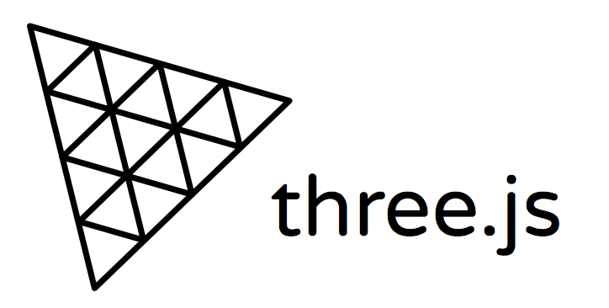
Three.js - co to takiego?
Jest to biblioteka JavaScript służąca do tworzenia i wyświetlania animacji 3D w przeglądarkach internetowych. Opiera się ona na API OpenGL (WebGL), którego działanie studenci mogli poznać na zajęciach z Grafiki Komputerowej.
Dzięki tej bibliotece programowanie grafiki jest znacznie przyjemniejsze niż przy często topornych funkcjach WebGL.

Slide 3
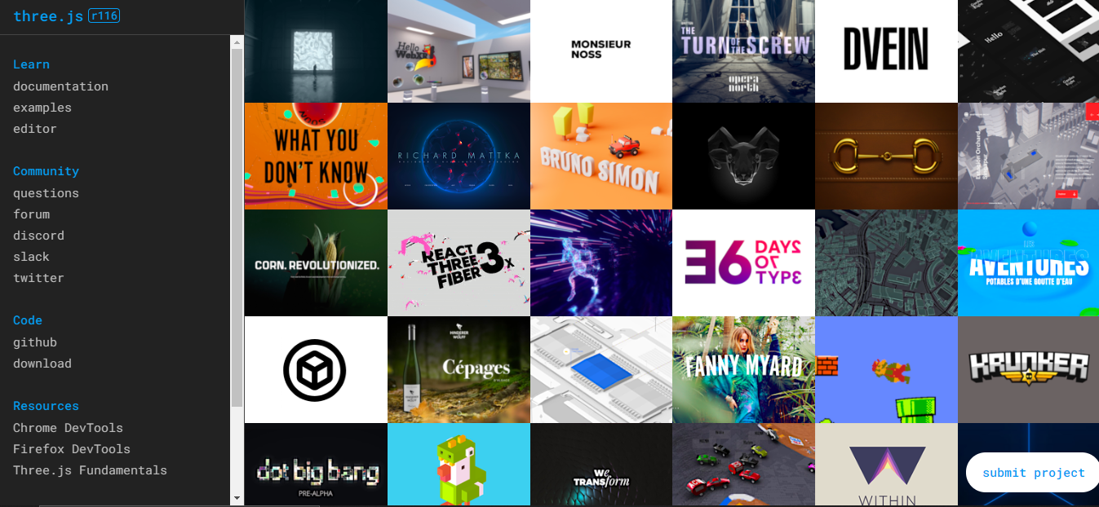
Możliwości
By przekonać się o tym, co potrafi ta biblioteka i czy da się za jej pomocą w prosty sposób zamodelować animacje i grafiki 3D, warto wejść na stronę główną threejs.org, gdzie znaleźć można mnóstwo odnośników do projektów stworzonych właśnie dzięki pomocy tego API. Three.js posiada też bardzo dobrze opisaną dokumentację z przykładami użycia.

Slide 4
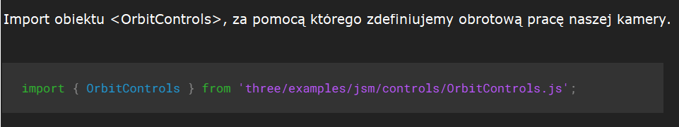
Dodatkowe skrypty
Oprócz głównego skryptu three.js, mamy do dyspozycji te podlegające i obsługujące konkretne rozwiązania przy modelowaniu. W programach można je dołączyć zwykłą metodą lub poprzez import modułów, odnosząc się już do konkretnych obiektów.

Slide 5
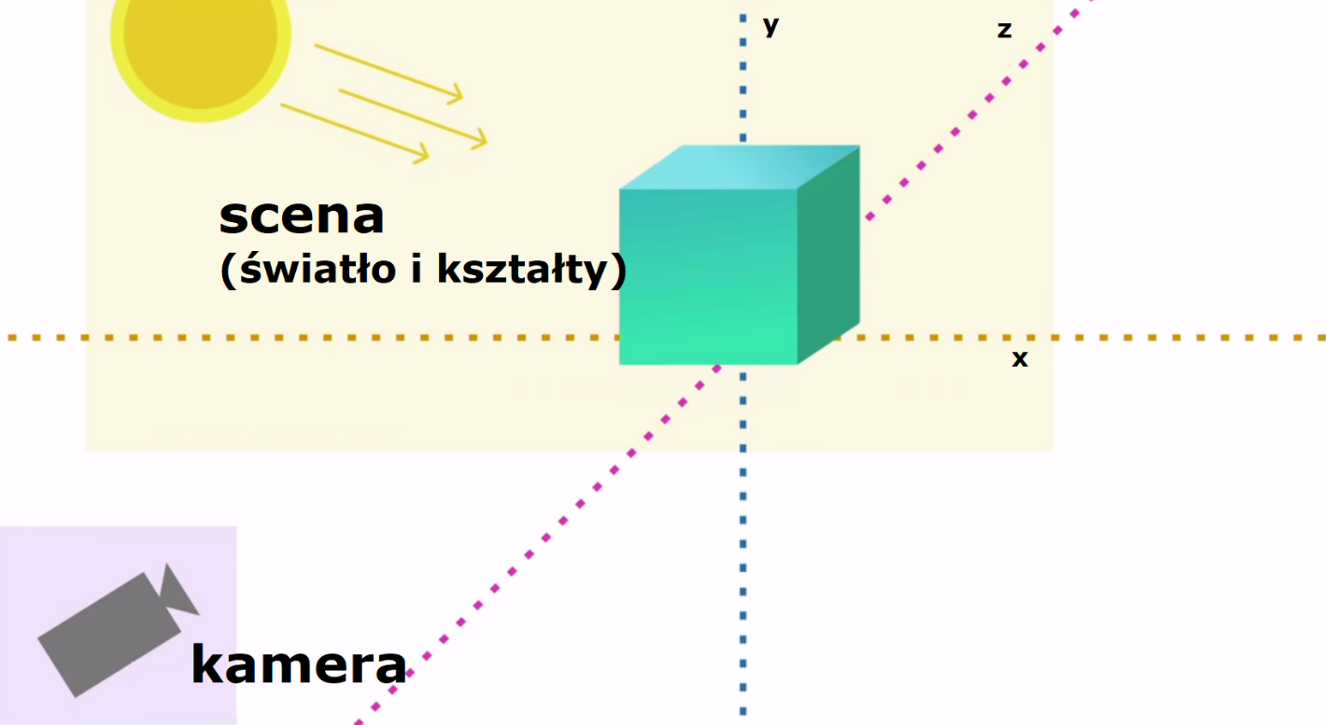
Podstawy
Podstawowymi elementami w każdym tworzeniu grafiki 3D są:
Scena (stworzone obiekty oraz to, jak pada na nie światło)
Obiekt, którym obserwujemy stworzoną scenę, czyli kamera)

Slide 6
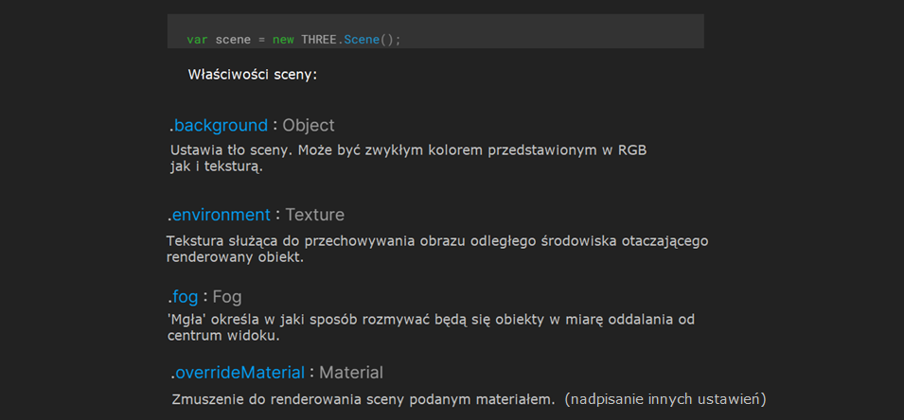
Scena
By dodać scenę, na której będzie się pojawiać wszystko inne, wystarczy jedna linijka kodu. Scena posiada też kilka właściwości.

Slide 7
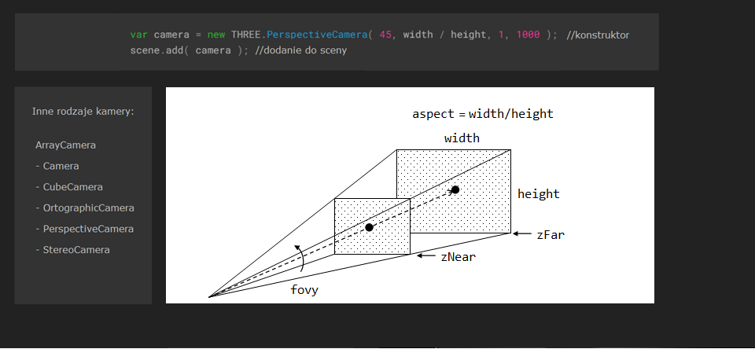
Kamera
Kamera także należy do podstaw biblioteki three.js i łatwo ją dodać. Należy jedynie pamiętać o poprawnych ustawieniach.

Slide 8
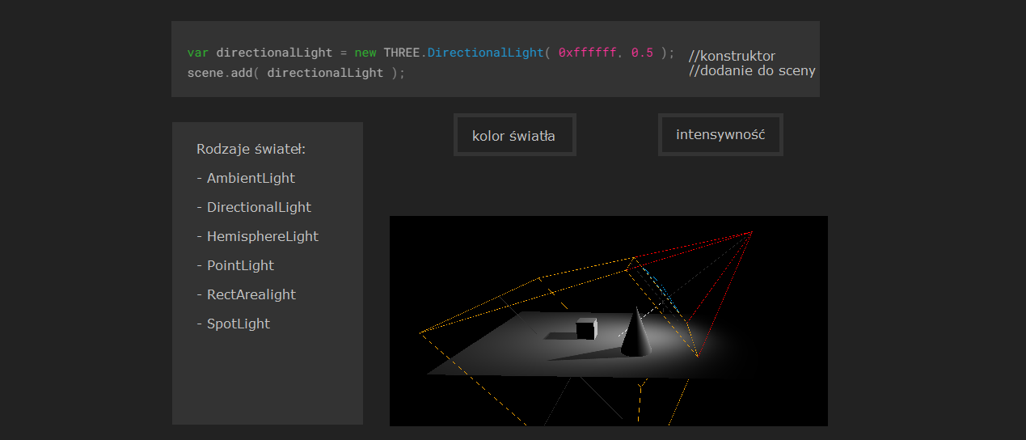
Oświetlenie
Oświetlenie dodajemy ustawiając kolor i intensywność. Możemy także zmienić pozycję (domyślnie (0, 1, 0)) i kąt padania.

Slide 9
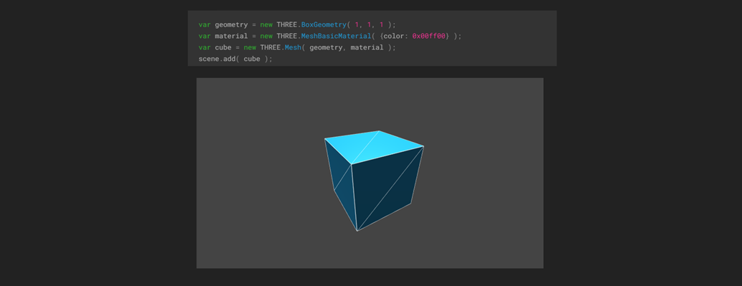
Kształty
By dodać obiekt do sceny, potrzebujemy odpowiednio go zdefiniować. Musi posiadać geometrię i nałożony na nią materiał. Three.js posiada całą gamę gotowych figur geometrycznych oraz odpowiednich materiałów.

Slide 10
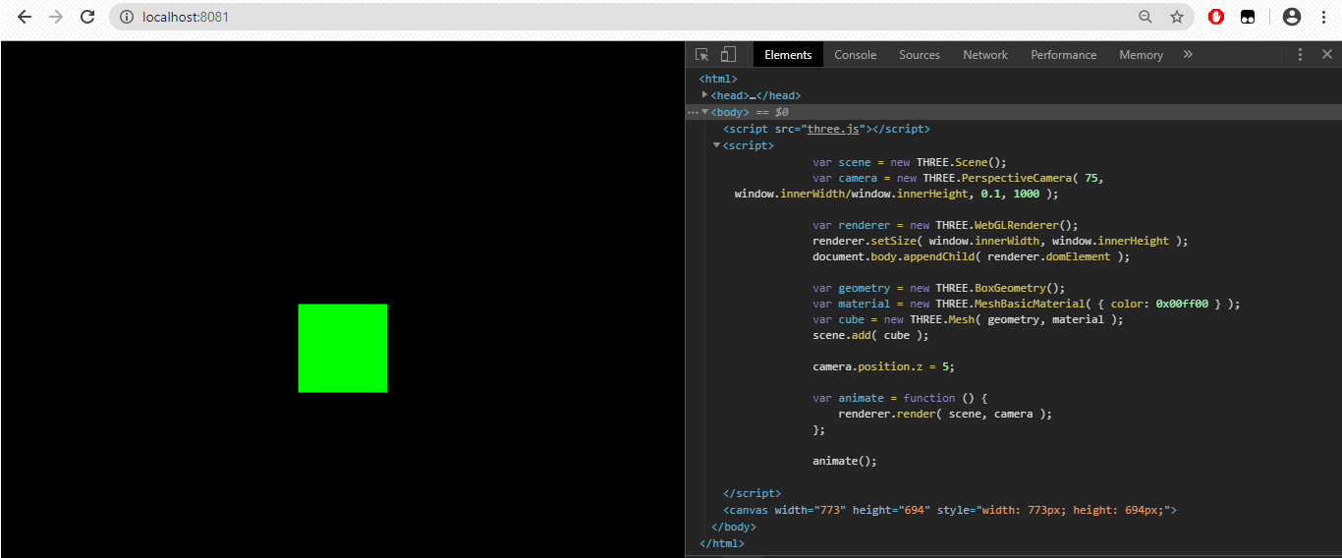
Przykład kodu
Mając już taką wiedzę, możemy dodać do naszej strony trójwymiarową figurę:

Slide 11
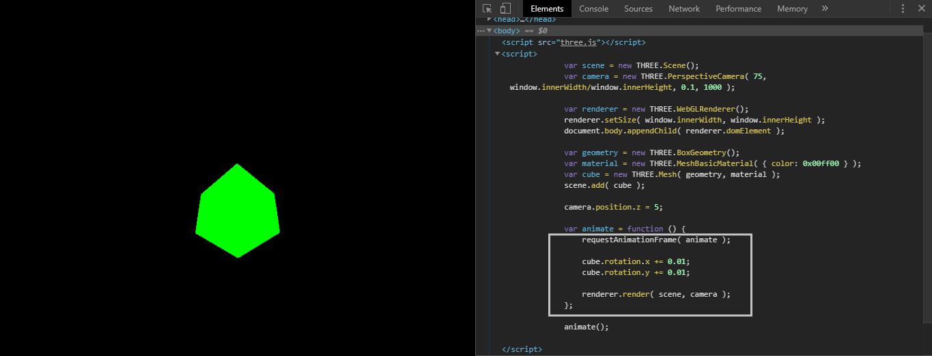
Rendering, animacje
Przeniesienie przez komputer informacji na HTML-ową scenę na ekranie monitora to właśnie rendering. Bez tego nie wczytamy żadnej figury, światła czy tekstur. Dodając także rotację do figury możemy zobaczyć, że rzeczywiście jest to obiekt 3D.

Slide 12
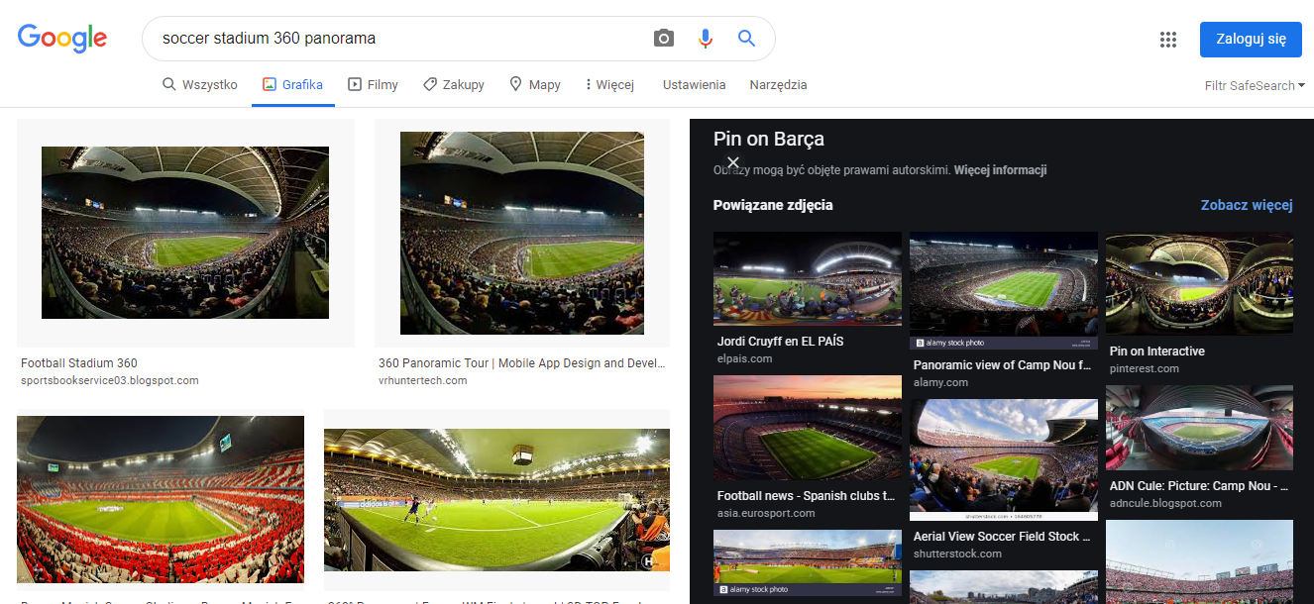
CubeMap, czyli świat 3D na płaszczyźnie.
Dzięki three.js możemy także w łatwy sposób stworzyć zdjęcie 3D, by w bardziej realistyczny sposób odbierać obrazy. By to zrobić, potrzebne jest odpowiednie zdjęcie panoramiczne, najlepiej obejmujące 360° w poziomie. Przerobimy je na mapę kostki (CubeMap), którą złożymy.

Slide 13
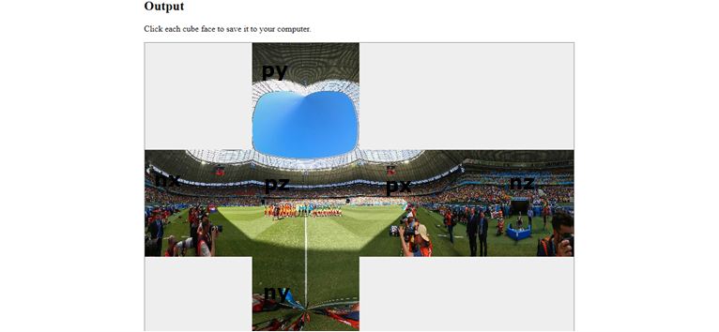
Konwersja zdjęcia 360 do CubeMapy.
W Internecie dostępnych jest mnóstwo przykładowych CubeMap, natomiast jeśli chcemy stworzyć własną mapę na podstawie wybranego zdjęcia, możemy skorzystać ze strony https://jaxry.github.io/panorama-to-cubemap/.

Slide 14
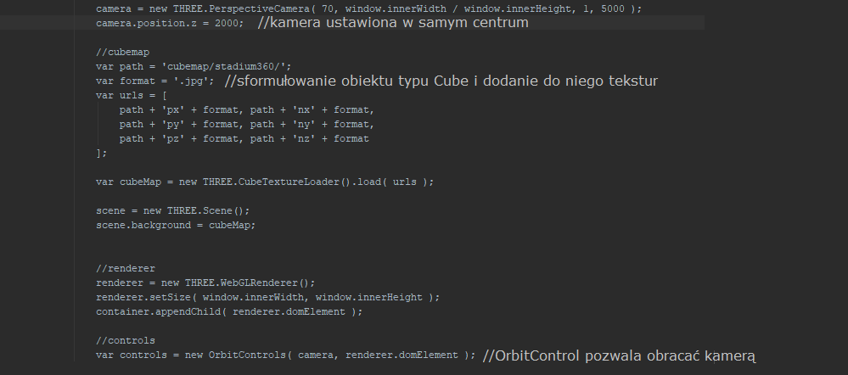
Składanie kostki
Teraz za pomocą three.js możemy złożyć obrazy w sześcian. Taki oto obiekt zostanie ustawiony jako tło sceny, a kamera dodana w samym jej centrum.

Slide 15
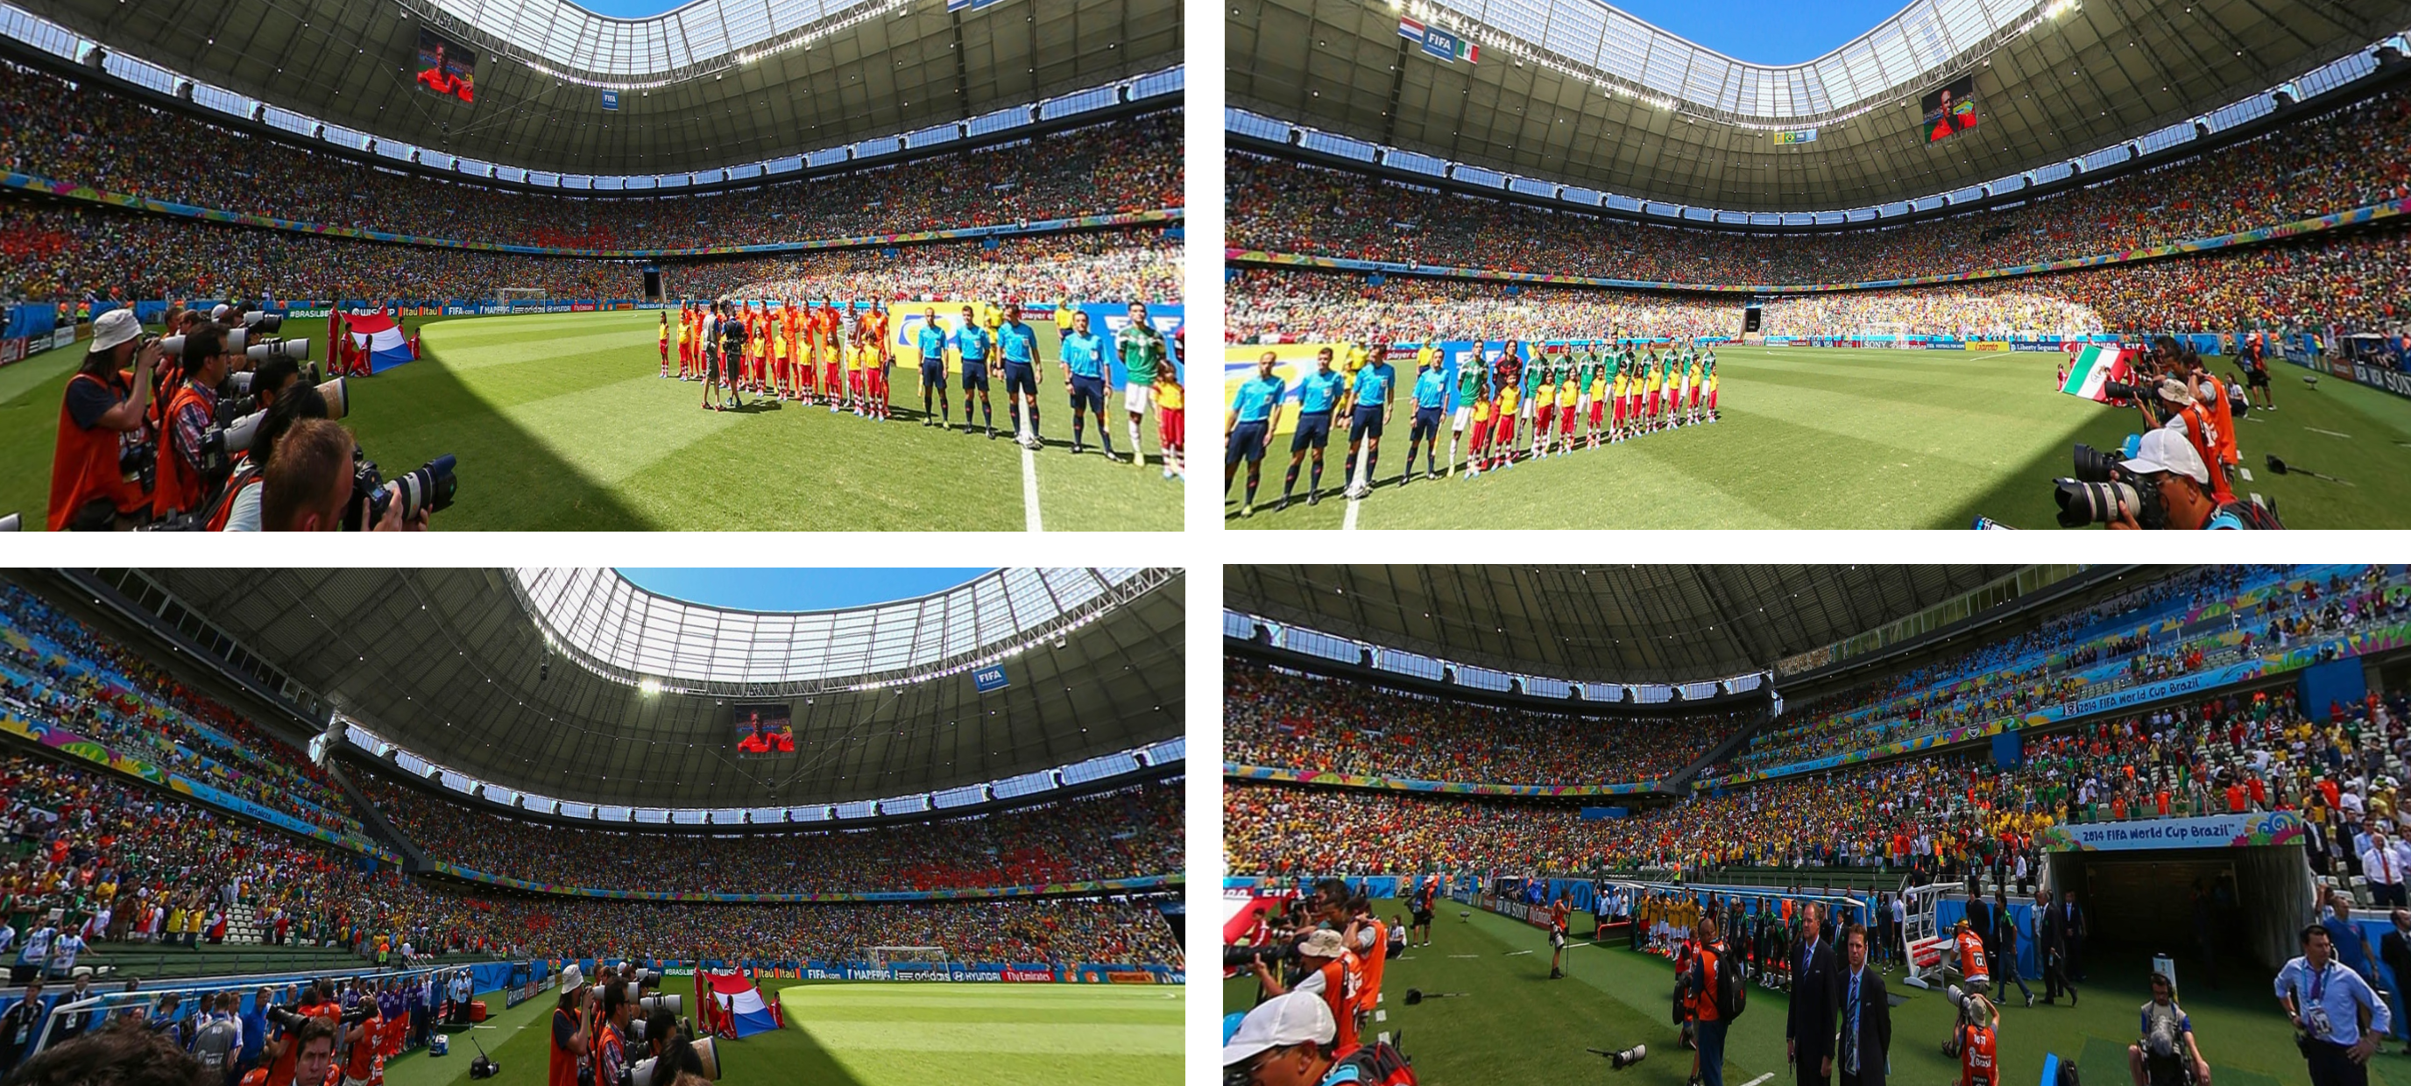
Użycie w projekcie
W przypadku projektu związanego z ligą piłkarską, użyty został obraz stadionu. Efekt końcowy (kilka screenów przy obracaniu kamery):

Slide 16
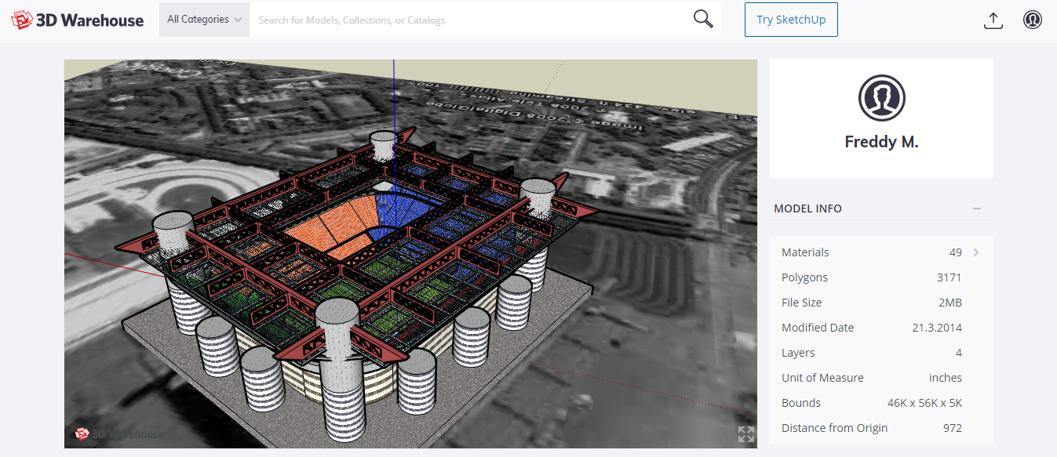
Import bardziej skomplikowany obiektów
Mimo ogromnych możliwości, w przypadku bardziej skomplikowanych obiektów warto skorzystać z zewnętrznej pomocy i zaimportować gotowy model.

Slide 17
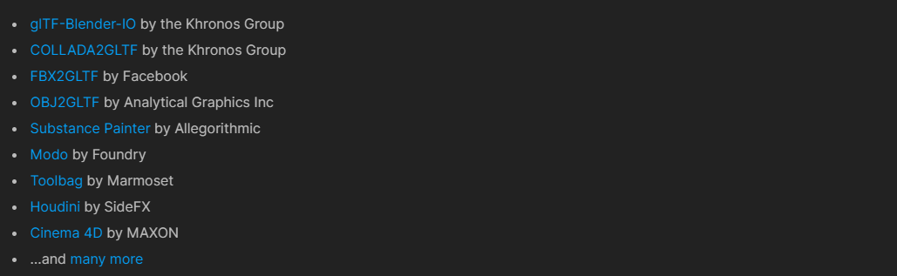
Format pliku glTF
Najbardziej pożądanym formatem pliku w świecie JavaScript, jeśli chodzi o import obiektów, jest glTF. Używa się go dla scen i modeli 3D wykorzystując standard JSON. Zawiera on w sobie niezbędne informacje o położeniu, kolorach czy teksturach. Jest to stosunkowo rzadko dostępny format, na szczęście w Internecie istnieją konwertery (w tym kilka odnośników znajduje się na stronie Three.js).

Slide 18
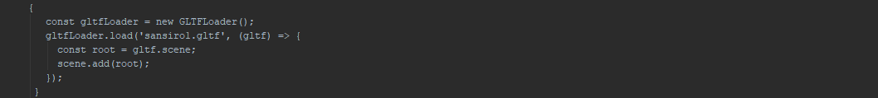
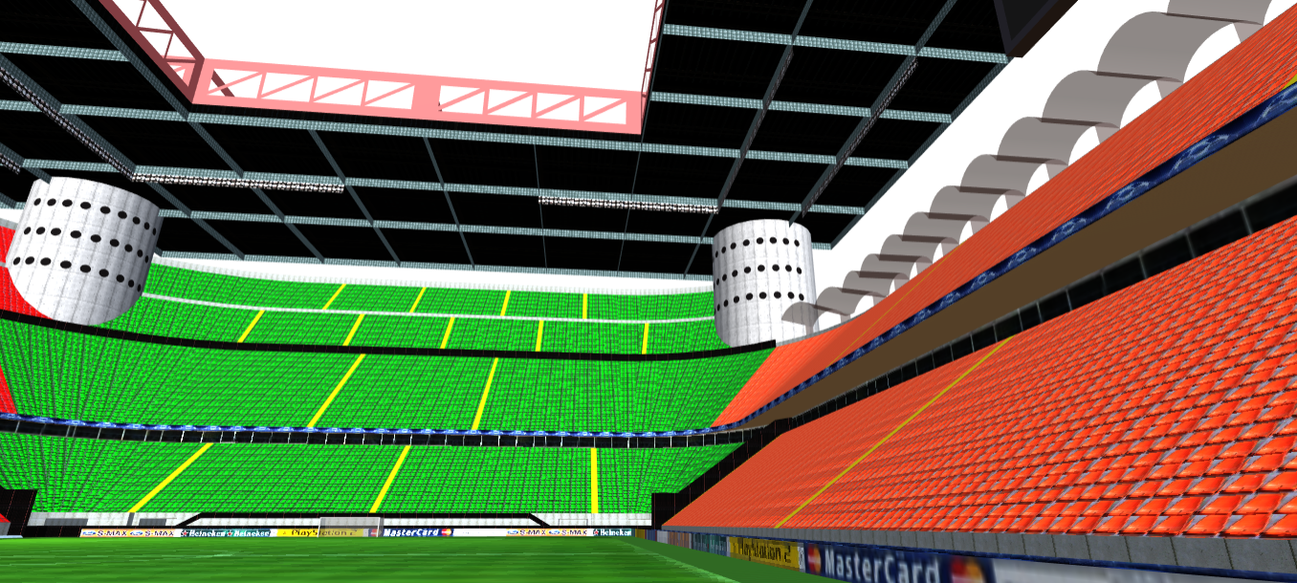
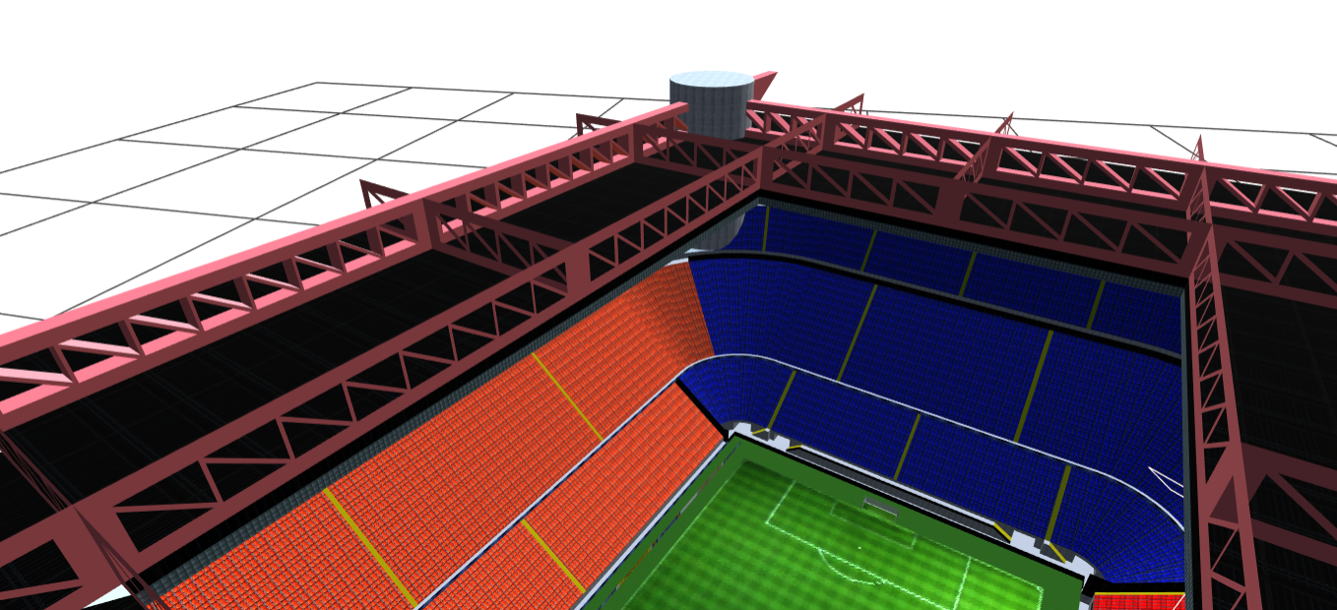
Załadowanie obiektu w three.js
Za pomocą GLTFLoadera, importujemy obiekt..
..i dzięki zdobytej wiedzy odnośnie światła, kamer i renderowaniu sceny, cieszymy się nowym dodatkiem na stronie:

Slide 19
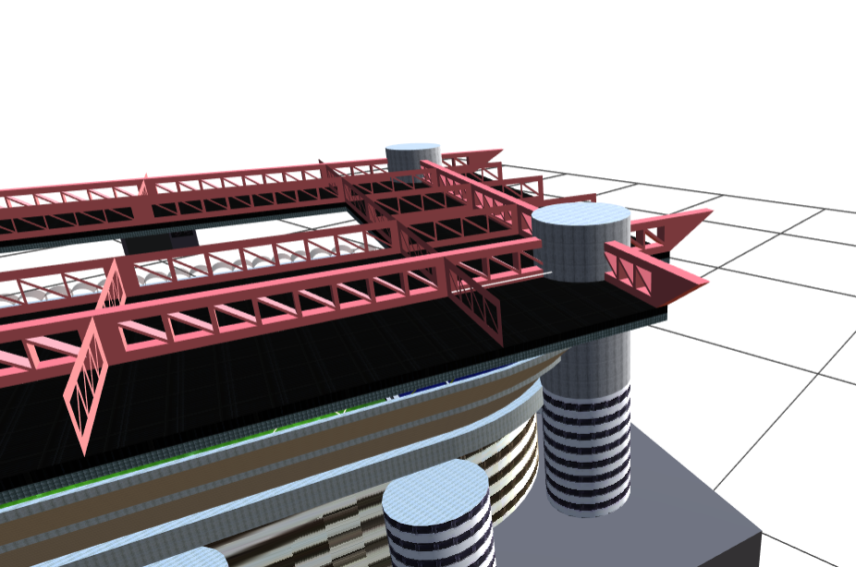
Źródła
https://3dwarehouse.sketchup.com/
https://threejsfundamentals.org/threejs/lessons/
https://threejs.org/docs/
https://jaxry.github.io/panorama-to-cubemap/
https://www.youtube.com/watch?v=AYa0aJ9xd_U

